Slide 1

Introduction à la Cryptographie
CLUB DE SÉCURITÉ INFORMATIQUE (CSIUL) Automne 2024
Samuel Paradis [Paradise]

Slide 2
Disclaimer
Cette formation ne remplace par le cours GLO-3100 – Cryptographie et sécurité informatique
1
Je ne suis pas un professionnel de la cryptographie
2

Slide 3
Définitions importantes
Cryptographie L’art de manipuler et/ou de transformer une information afin de la sécuriser à l’aide d’une clé
Cryptologie
Cryptanalyse L’art de décrypter des messages chiffrés sans connaitre la clé
Confidentialité
Intégrité
Authentification
Non-répudiation
Contrôler l’accès à l’information, la rendant compréhensible que pour certaines personnes.
Détection les altérations à l’information et/ou prouver qu’une information est intacte.
Déterminer l’origine des données
Prouver que les données ont été envoyées et/ou reçues
Prouver que l’envoyeur et/ou le destinataire sont les personnes qu’ils prétendent être
Anonymat

Slide 4
Catégories principales
Mono-alphabétique
Poly-alphabétique
Symétrique
Asymétrique
Hachage

Slide 5

Encodage vs Chiffrement
L’encodage consiste à modifier le format dans lequel une information est stockée, envoyée, affichée, etc.
Exemples d’encodages :
Base 64
Hexadécimal
Binaire
ASCII / UTF-8 / etc.
Encodage
Chiffrement

Slide 6
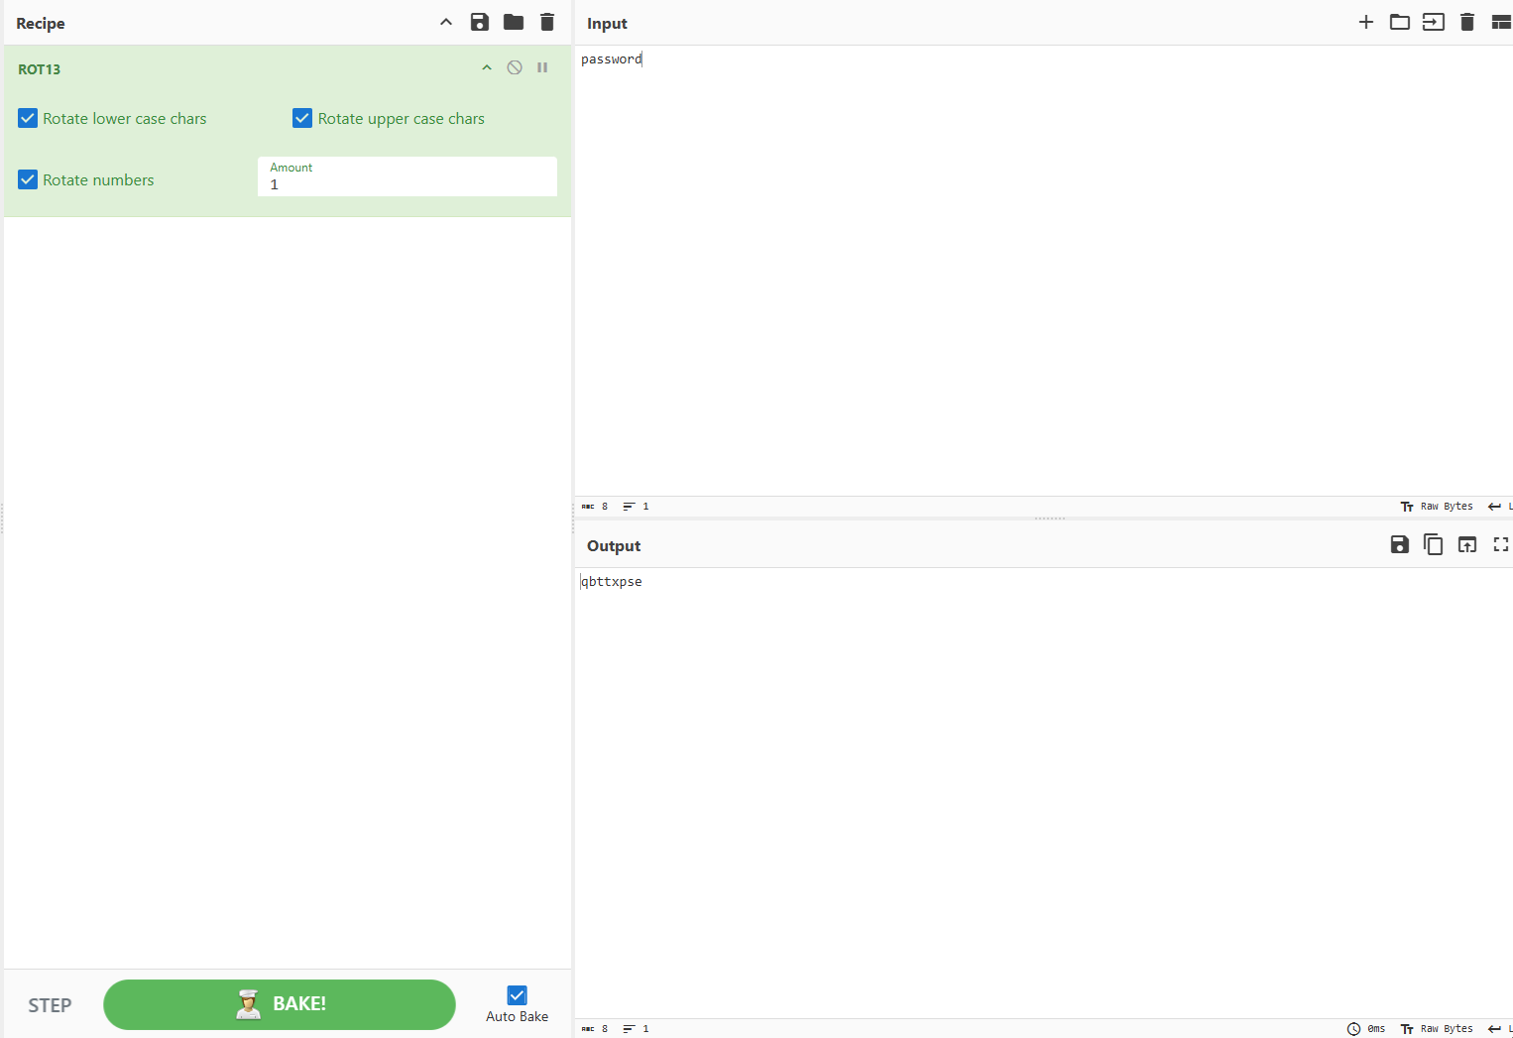
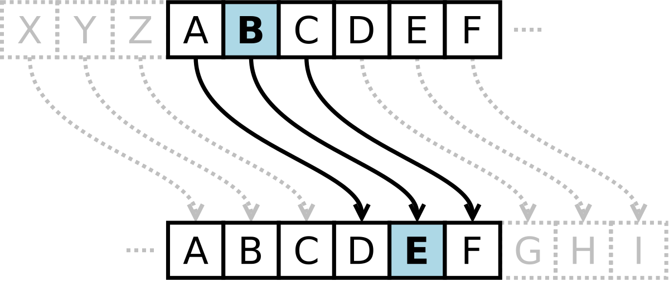
Cryptographie mono-alphabétique
Code de César
ROT13 (César avec k = 13)
ROT47 (César en ASCII)
https://gchq.github.io/CyberChef/

Slide 7
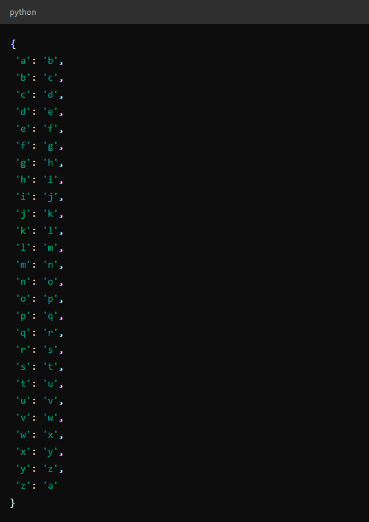
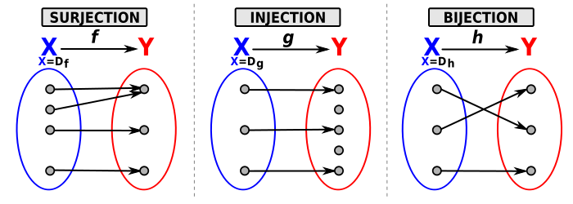
Cryptographie Mono-alphabétique (suite)
Chiffrement par substitution (la clé est le dictionnaire) →
Généralisation des algorithmes mono-alphabétiques avec des fonctions mathématiques bijectives.
Exemples (simplifiés) :
Code de César : C(m, k) = m + k
ROT13 : C(m) = m + 13
Affine : (C, a, b) = a * m + b
Etc.

Slide 8
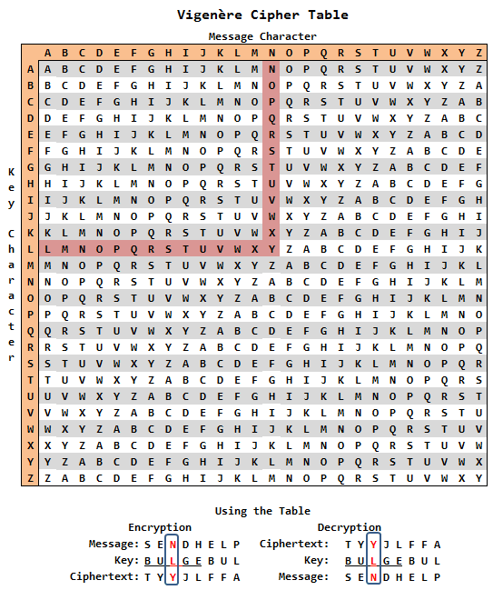
Cryptographie POLY-alphabétique
Comme le mono-alphabétique, mais avec plusieurs alphabets. Fonctions injectives et non-surjectives.
Permutations
Vigenère
VERNAM (Vigenère où la clé est aussi longue que le texte)

Slide 9
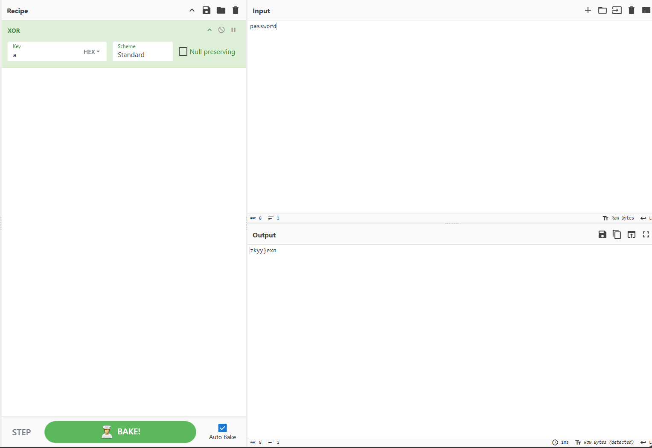
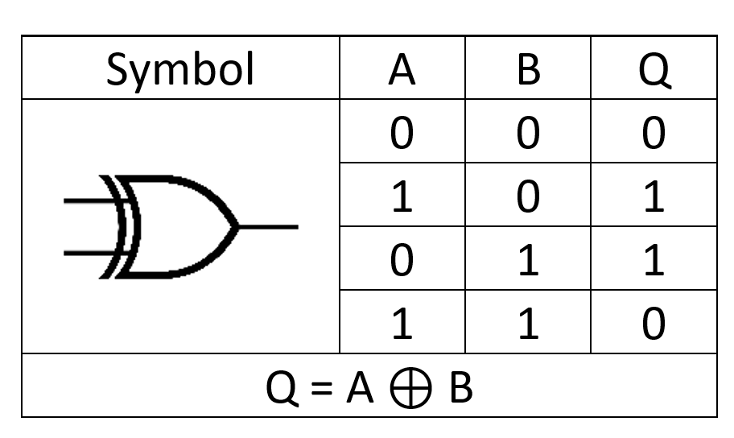
Cryptographie POLY-alphabétique (suite)
Cas très fréquent en compétition, XOR.

Slide 10
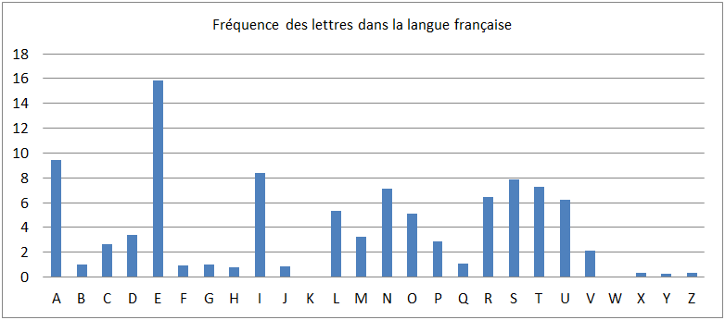
briser les chiffrements classiques ?
Brute-force si les possibilités ne sont pas trop grandes
Analyse fréquentielle
Exploiter les failles de l’algorithme
Exemple Vigenère avec une clé plus petite que le message
Utiliser des outils dédiés
Chiffre Vigenère - Déchiffrer, Chiffrer, Coder, Décoder en Ligne (dcode.fr)

Slide 11
Modèles de l’attaquant
Ciphertext-only attackers (COA) : Seulement accès aux textes chiffrés
Know-plaintext attackers (KPA) : Accès aux textes initiaux et chiffrés
Chosen-plaintext attackers (CPA) : Accès à l’algorithme de chiffrement
Chosen-ciphertext attackers (CCA) : Accès à l’algorithme de chiffrement et de déchiffrement

Slide 12
L’aléatoire en cryptographie
Pour avoir des algorithmes plus sécuritaires que ceux vus précédemment, l’aléatoire est utilisé pour générer de grandes séquences de nombres.
Un générateur de nombres pseudo-aléatoire (PRNG) est souvent utilisé à cette fin.
La sécurité du système dépend du PRNG.
Si on peut deviner la prochaine génération, ou déterminer une plage possible, l’algorithme devient vulnérable.
Exemple de l’aléatoire basé sur la date ou l’heure

Slide 13
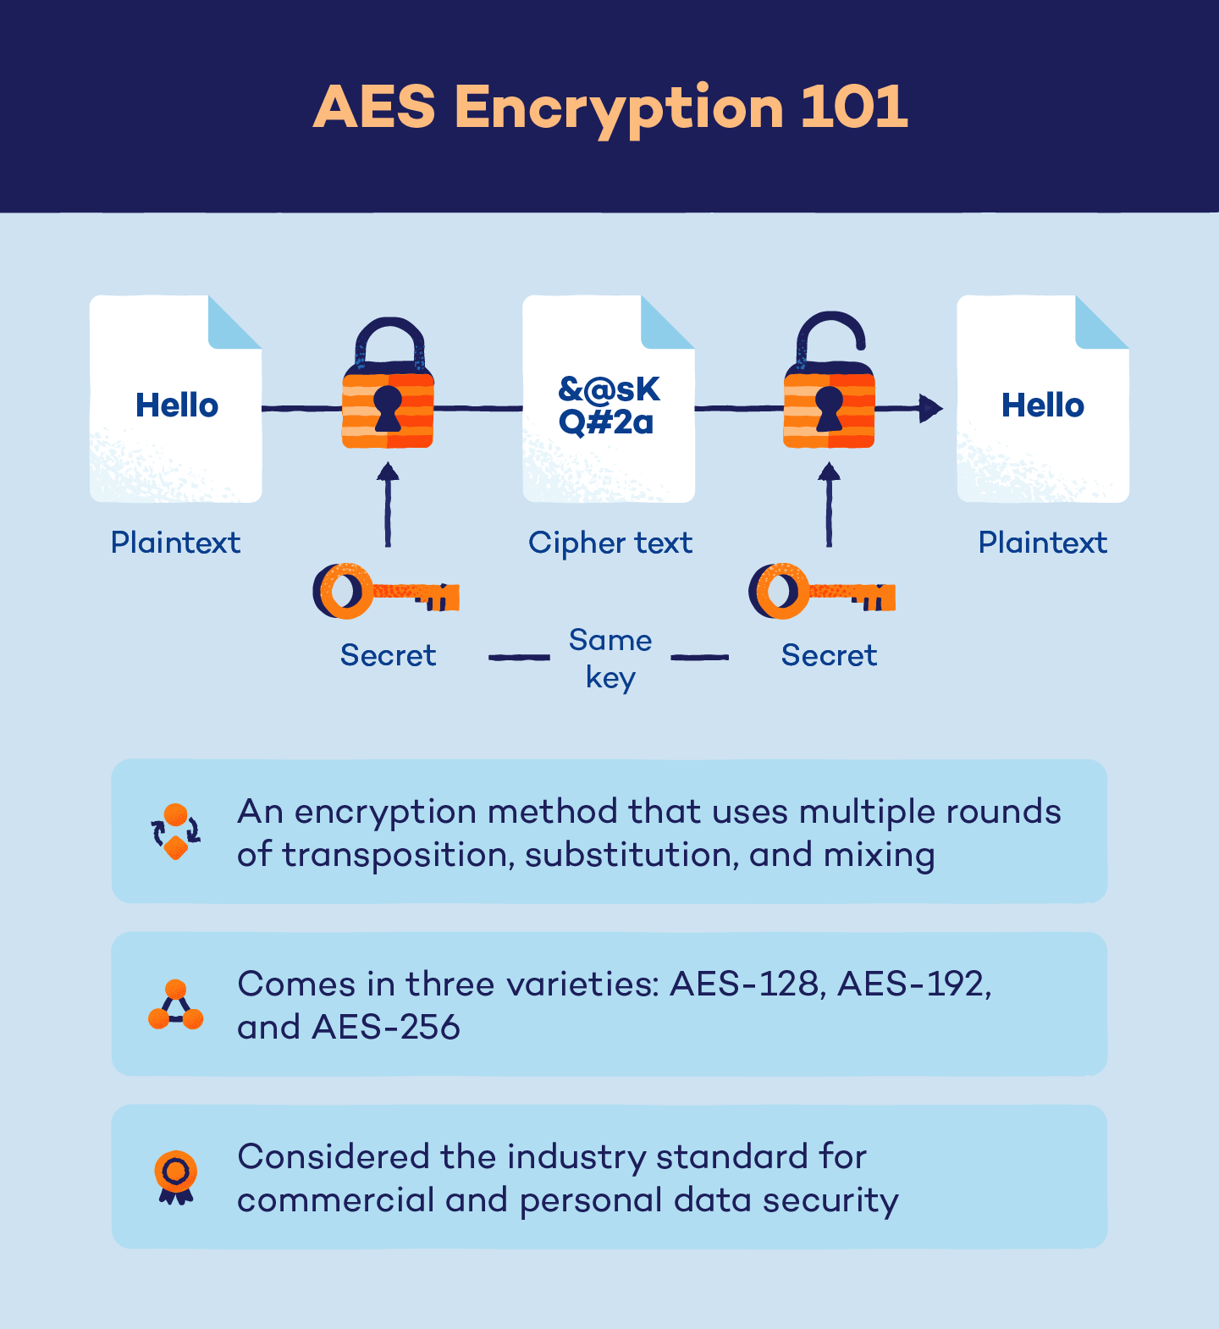
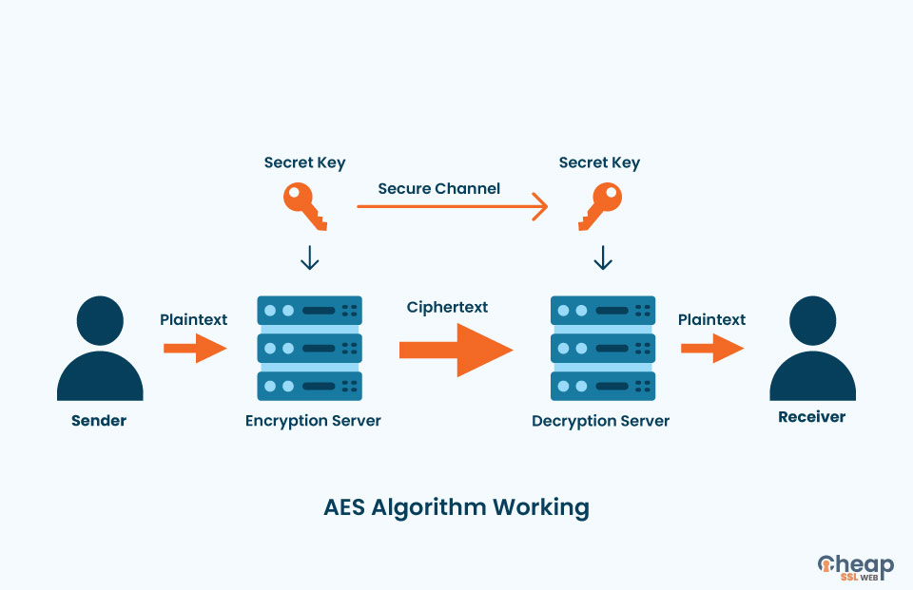
Cryptographie symétrique moderne
AES – Chiffrement par bloc
Nécessite du padding afin de combler le dernier bloc si nécessaire
Le mode de chiffrement peut rendre l’algorithme vulnérable
ECB
CBC
CFB
OFB
CTR
Chaque bloc est chiffré indépendamment
2 blocs identiques ont le même contenu
Chaque bloc est chiffré selon le bloc précédent avec un XOR
Le premier bloc utilise un vecteur d’initialisation (IV)
Connaître l’IV rend l’algorithme vulnérable

Slide 14
Problématique avec le symétrique moderne
Si bien configuré, les algorithmes symétriques sont très sécuritaires
Le point faible est le partage de la clé
L’interception de la clé rend le chiffrement inutile

Slide 15
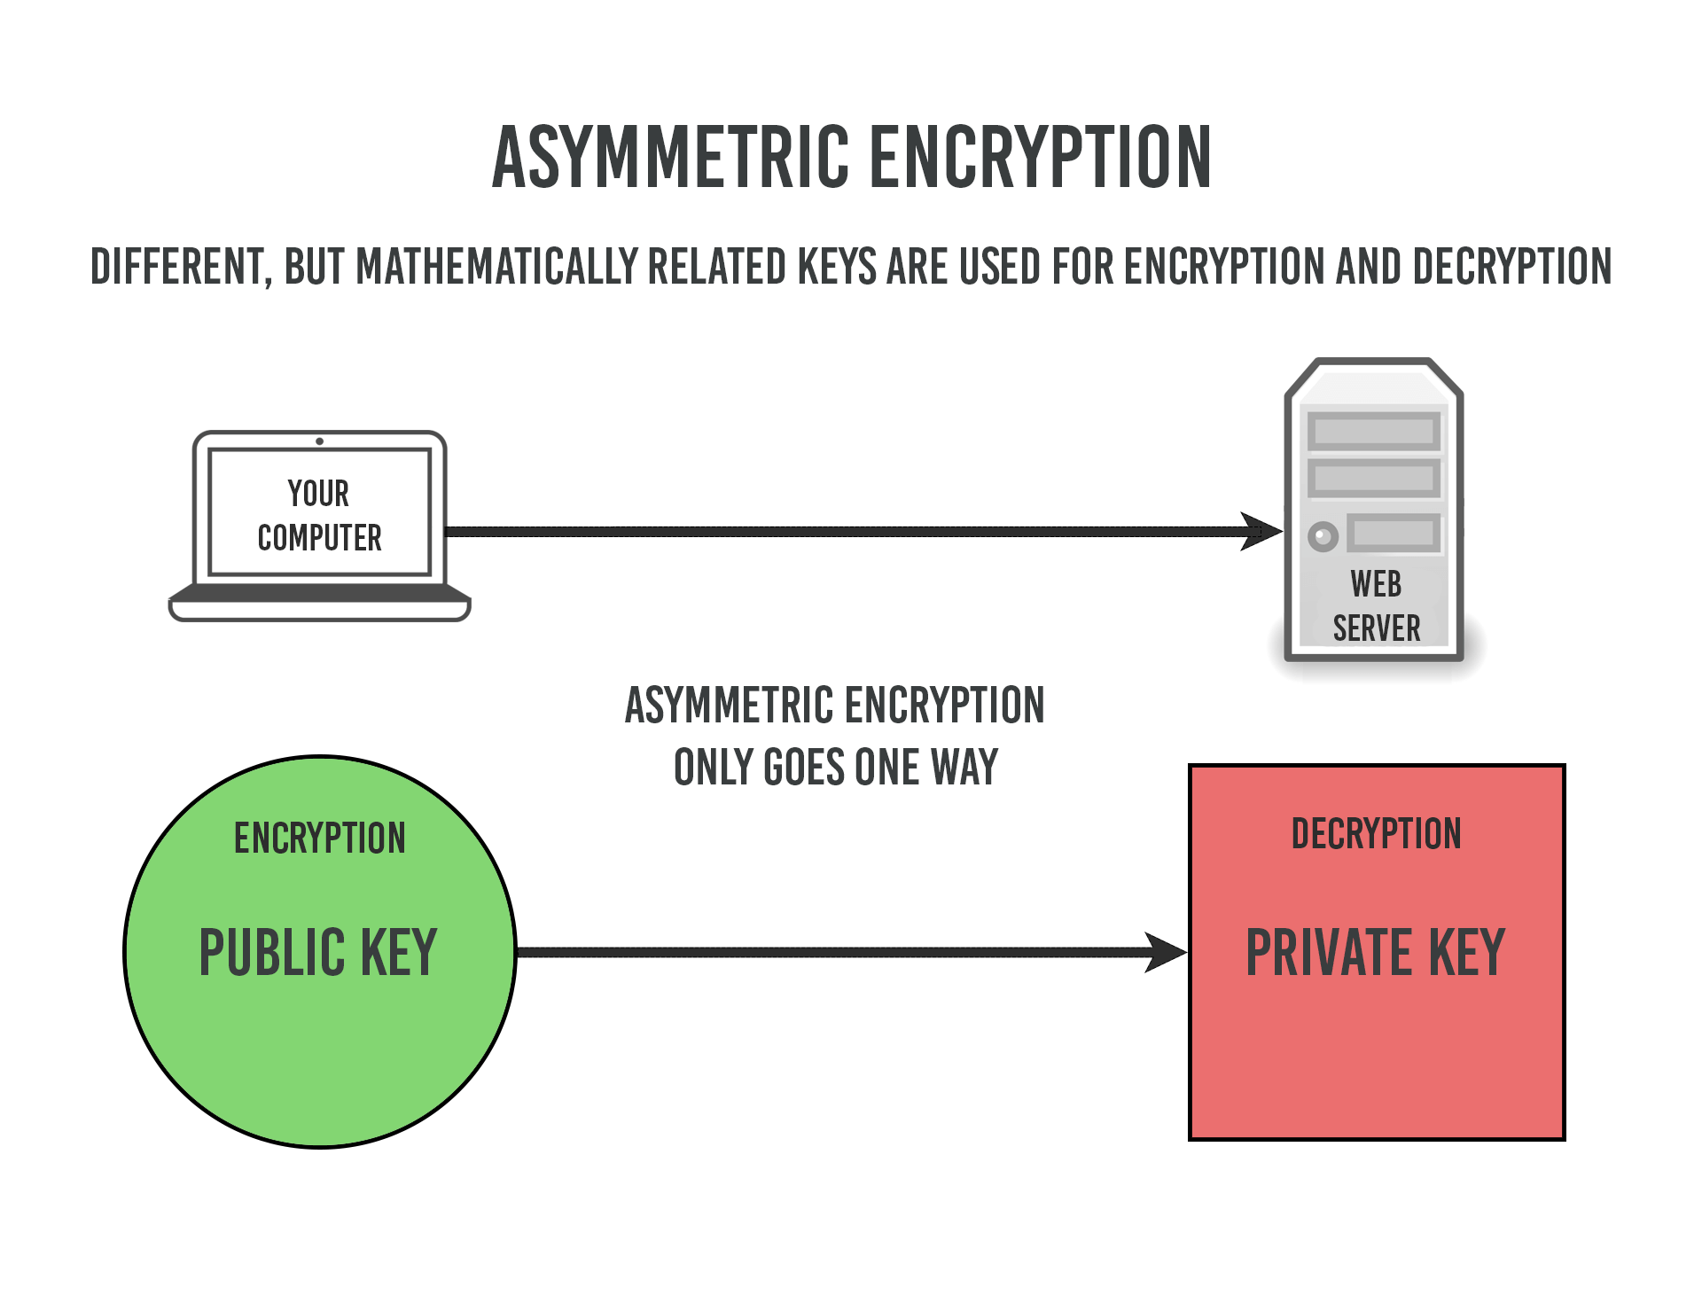


Cryptographie asymétrique
RSA (système à clés publiques)
Choisir 2 grands nombres entiers premiers $(p, q)$
Calculer $n = p ∗ q$
Calculer $\text{ϕ}\left(\text{n}\right)\text{=}\left(\text{p}\text{−1}\right)\text{∗}\left(\text{q}\text{−1}\right)$
Choisir $e$ tel que $pgcd\left(e, \text{ϕ}\left(\text{n}\right)\right)=1$ et $e<\text{ϕ}\left(\text{n}\right)$
Calculer $d$ tel que $e∗d≡1 mod \text{ϕ}\left(\text{n}\right)$
Clé publique = (n, d)
Clé privée = (n, e)
p, q et $\text{ϕ}\left(\text{n}\right)$ sont gardés secrets
$$C=M^{e} mod n$$
$$M=C^{d} mod n$$

Slide 16
Vulnérabilités avec RSA (en CTF)
Exposant e très petit
L’exposant e est souvent très gros (ex. 65537). Un petit exposant (plus petit que n) permet de simplifier le problème et de facilement déchiffrer un message.
Si e = 1, il n’y a tout simplement pas de sécurité
Si on a plusieurs messages chiffrés et que les différents n partagent un facteur commun, on peut trouver p et q
Si n est trop petit, il est facilement factorisable
Si plusieurs messages se partagent le même n avec des exposants distincts, on peut utiliser la méthode des restes chinois (CRT) pour résoudre le système d’équations et déchiffrer les messages

Slide 17
Hachage
Comme de l’encryption, mais en sens unique (irréversible)
Utilise des fonctions mathématiques complexes pour convertir un texte de longueur variable en un hash de longueur fixe
Une bonne fonction de hachage n’a pas de collisions (2 entrées différentes ne peuvent donner la même sortie)
MD5, SHA-1, SHA-256
Le hachage est utilisé pour vérifier l’intégrité d’un contenu, stocker des mots de passe, comparer des contenus, etc.

Slide 18
Briser le hachage
Détecter des collisions et les exploiter (très rare)
Brute-force et comparer la sortie
Avec toutes les possibilités (très long)
Avec un dictionnaire (ex. rockyou.txt)
Rainbow tables

Slide 19
Outils pratiques
Hashcat
John the ripper
Rsactftool
Python avec librairies mathématiques
openssl

